Slide 2
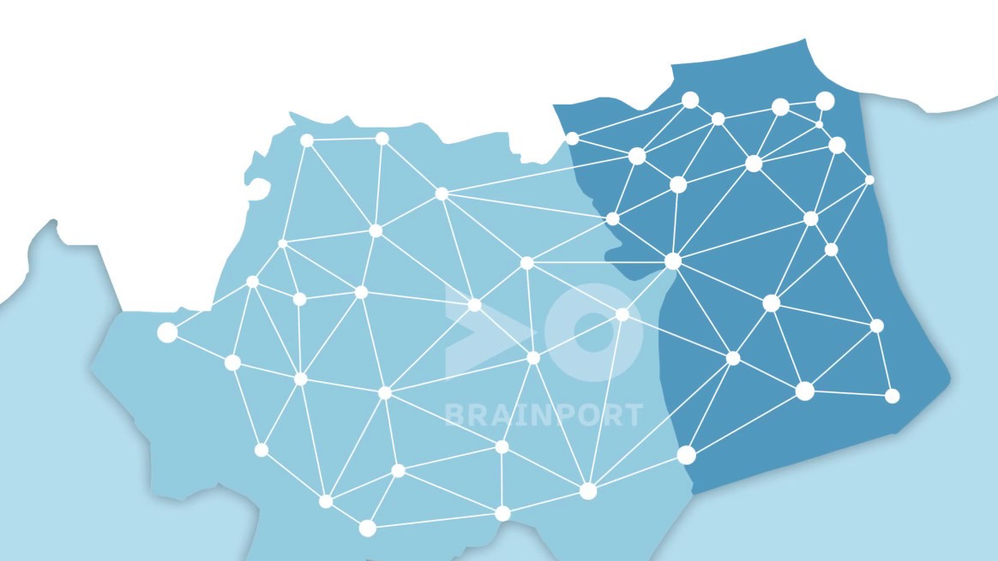
Daarom Peel Positief
Het is tijd…
Een stap verder in duurzaamheid
Meer geven dan nemen
Aan de aarde én aan elkaar
Verantwoordelijkheid nemen voor alles wat je doet.
Notes:
Met Peel Positief gaan we een stap verder in duurzaamheid. Want het is tijd… Tijd om meer te geven dan te nemen. Niet alleen minder slecht, maar vooral meer goed. Aan de aarde én aan elkaar. Op alle vlakken.
Hoe? Door samenwerking, vertrouwen, transparantie, tijd vrij te maken en bovenal: verantwoordelijkheid nemen voor alles wat je doet.

Slide 3
Waar komt de term Peel Positief vandaan?
Netto positieve gedachtengoed van Paul Polman
Je kunt alleen floreren in een wereld die ook floreert
Met Peel Positief zijn we een beweging gestart waarmee we dit gedachtengoed vertalen naar onze Peelregio.
Notes:
De term Peel Positief is ontstaan uit het Netto positieve gedachtengoed van Paul Polman. De oud-topman van Unilever. Hij zag het als zijn missie om meer te geven dan te nemen. Aan de wereld en aan elkaar. Want voor ons allemaal geldt: Je kunt alleen floreren in een wereld die ook floreert.
Met Peel Positief zijn we een beweging gestart waarmee we dit gedachtengoed vertalen naar onze Peelregio.

Slide 4
100% CIRCULAIR
door hergebruik van materialen, energie en water als bron voor iets nieuws
MÉÉR OPNEMEN
dan uitstoten met slimme oplossingen, nieuwe natuur en gewassen
100% INCLUSIEF
zodat iedereen kan meedoen en het verschil kan maken in de Peelregio
Notes:
Peel Positief is een beweging die tot doel heeft om van de Peelregio in 2033 een regio te maken die 100% circulair en 100% inclusief is en waar meer wordt opgenomen dan er wordt uitgestoten.

Slide 5
Zo willen we dat bereiken
Een steeds groter wordende beweging van pioniers
Die bereid zijn nieuwe wegen in te slaan
Gemotiveerd om het leven in de Peelregio te verbeteren voor zichzelf én voor anderen
Dat doen zij door…
Initiatief te nemen
Anderen te betrekken
Projecten/ initiatieven die bijdragen aan het behalen van de Peel Positief doelen opstarten en/ of ondersteunen
Notes:
Een steeds groter wordende beweging van pioniers, die bereid zijn nieuwe wegen in te slaan en gemotiveerd zijn om het leven in de Peelregio te verbeteren voor zichzelf én voor anderen. Dat doen zij door initiatieven te ontplooien, anderen te betrekken en projecten te initiëren die bijdragen aan het behalen van de Peel Positief doelen.

Slide 6
Pioniers
Bedrijven
Inwoners
Overheid
Onderwijs
Jongeren
Notes:
We staan voor een flinke klus. Daarom werken we er met z’n allen aan. Inwoners, jongeren, onderwijs, overheid en bedrijven in de Peelregio hebben de handen ineengeslagen om deze ambitie waar te maken.
We zijn een beweging gestart waarbij we sámen de verantwoordelijk dragen om de Peelregio, Netto Positief te maken.

Slide 7
Wat krijg je als Peel Positief Pionier?
Je ervaart 100% positieve energie van mensen met dezelfde drijfveer om samen een verschil te maken in de Peelregio mét:
Toegang tot een groot netwerk
Draagvlak voor je initiatief of connectie met een bestaand initiatief
Tweewekelijkse positieve nieuwsbrief vol inspiratie
Levendige LinkedIn-community voor vraagstukken, inspiratie en tips
Spraakmakende live events
1
1
2
3
4
51
Notes:
Je ervaart 100% positieve energie van mensen met dezelfde drijfveer om samen een verschil te maken in de Peelregio mét:
Toegang tot een netwerk met dezelfde interesse, drive en ambitie
Draagvlak voor je initiatief bij anderen of connectie met een bestaand initiatief
Tweewekelijkse positieve nieuwsbrief met de ontwikkelingen van de beweging
Levendige LinkedIn-community voor vraagstukken, inspiratie en tips
Een paar keer per jaar organiseren we spraakmakende live events

Slide 8
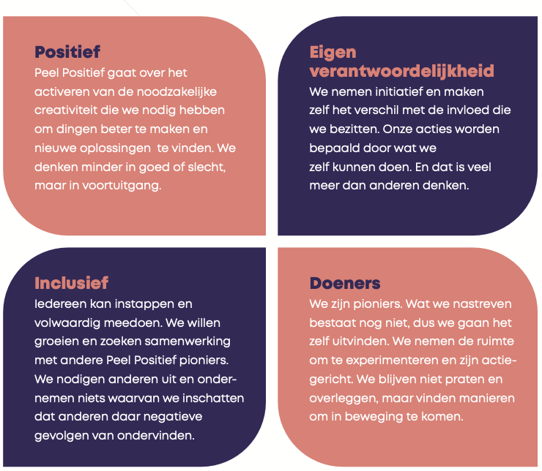
De waarden van Peel Positief

Slide 9
WE LEVEN NIET IN EEN TIJDPERK VAN VERANDERING, MAAR IN EEN VERANDERING VAN TIJDPERK
Jan Rotmans

